Slide 1
Проективно-рекурсивная мастерская педагога
Учебная презентация
Н.Ф. Яковлева

Slide 2
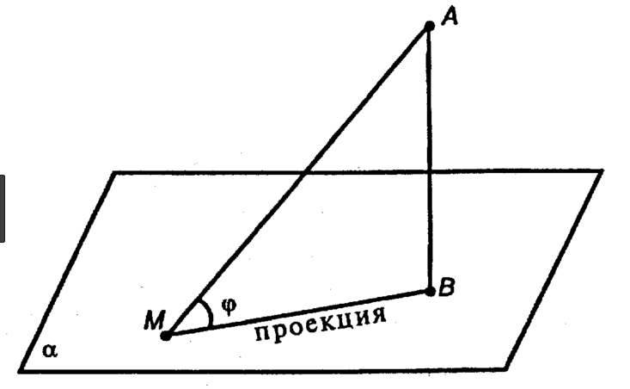
Сущность понятия «проекция»
Восточная притча о торговце и попугае.
У восточного торговца был говорящий попугай. Однажды этот попугай опрокинул бутыль с маслом, торговец страшно разгневался и ударил его палкой по голове. С этих пор попугай разучился говорить, потерял перья на голове и совсем облысел. И вот однажды к торговцу вошел лысый покупатель. Его вид привел попугая в страшное волнение. Он затрещал, захлопал крыльями и вдруг проговорил: «Ты тоже опрокинул бутыль с маслом и получил подзатыльник? Вот почему у тебя теперь нет волос!»
Прое́кция (от лат.
projectio — «бросание
вперед»).
Человек приписывает кому-то или чему-то собственные мысли, чувства, мотивы, черты характера и пр., полагая, что он воспринял что-то приходящее извне, а не изнутри самого себя.

Slide 3
Сущность понятия «проекция»
Эмоция – образ.
Образ – эмоция.
Событие – образ.
Образ – воспоминание о событии.
Проекция своих качеств, ожиданий, эмоций на других людей.
Осознание и анализ истинных источников негативных чувств и переживаний (у меня не получается…),
формулировка проблемы (у меня не получается потому, что я не знаю и не умею…)
перевод проблемы в задачу (СДЕЛАТЬ ИНСТРУМЕНТ, С ПОМОЩЬЮ КОТОРОГО Я МОГУ РЕШИТЬ СВОЮ ПРОБЛЕМУ).

Slide 4
Сущность понятия «рекурсия»
Рекурсия – это функция, которая сама вызывает себя.
Повторение элементов самоподобным образом.
Притча о ленивой машине, которая для решения задачи построила машину и поручила решение задачи ей.
Рекурсия в педагогике – решение педагогической проблемы с помощью проектирования алгоритма (инструкции, рекомендации, плана и др.)

Slide 5
Проективно-рекурсивная деятельность педагога – это осознание педагогических проблем, их проекция на будущие интеллектуальные ресурсы, с помощью которых эти проблемы будут решаться.

Slide 6
Примеры методических ресурсов
https://www.powtoon.com/my- powtoons/#/
http://dpo.kspu.ru/mod/page/view.php?id=4535

Slide 7
Практическое задание:
Ваш первый продукт проективно-рекурсивной деятельности
Рекурсия - это
Мои проблемы
Алгоритм разработки
1.
2.
3.
4.
5.
6.
7.
8.
9.
10.
Мне нужно научиться

